Slide 1
TRƯỜNG THCS LONG BIÊN
GV: PHẠM THỊ HIỀN
NĂM HỌC: 2020-2021

Slide 2
CHƯƠNG II: NHIỆT HỌC
BÀI 18: SỰ NỞ VÌ NHIỆT CỦA CHẤT RẮN

Slide 3
CHƯƠNG II: NHIỆT HỌC
BÀI 18: SỰ NỞ VÌ NHIỆT CỦA CHẤT RẮN

Slide 4
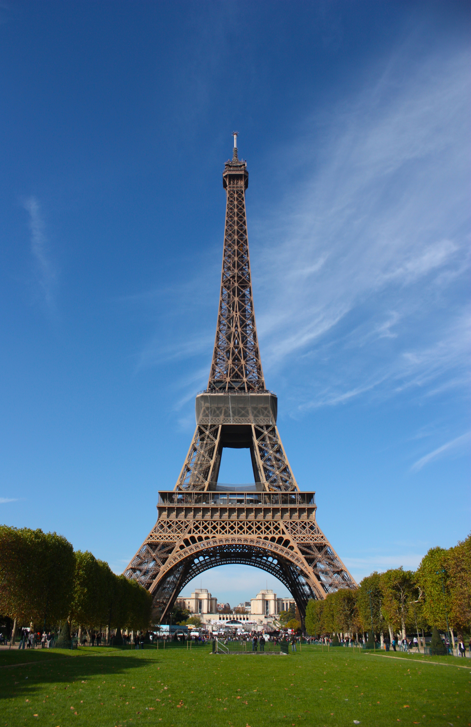
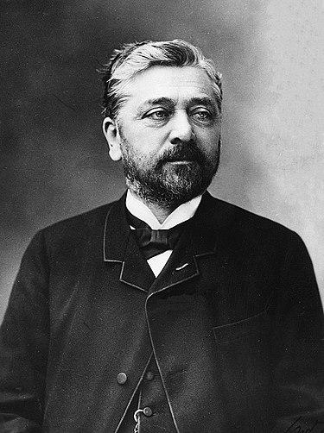
Tháp Eiffel được xây dựng vào năm 1887,
bởi Alexandre Gustave Eiffel một kỹ sư người Pháp
Đây là toàn tháp được làm hoàn toàn bằng thép

Slide 5
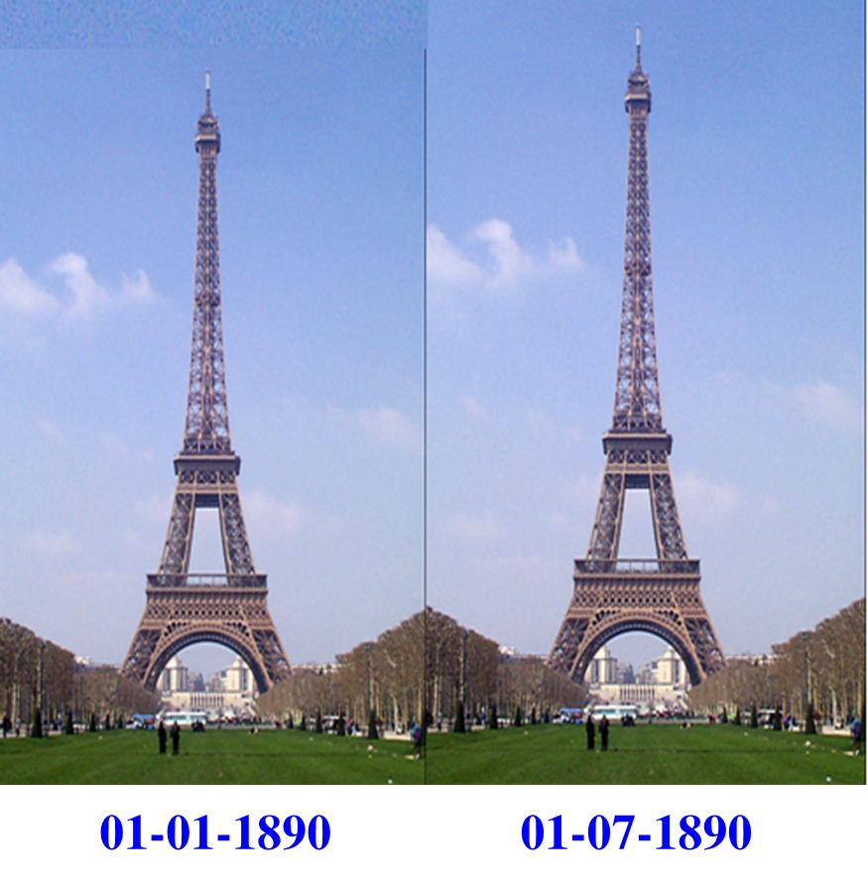
Tại sao lại có điều kì lạ như thế? Chẳng lẽ tháp lại có thể lớn lên sau 6 tháng?
325m 335m

Slide 6
CHƯƠNG II: NHIỆT HỌC
BÀI 18: SỰ NỞ VÌ NHIỆT CỦA CHẤT RẮN

Slide 7
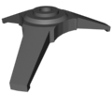
1. thí nghiệm
+ Quả cầu kim loại
+ Vòng kim loại
+ Đèn cồn

Slide 8
Cm³
250
200
150
100
C3
50
nóng lên
-
-
-
-
a) Thể tích quả cầu ……… khi quả cầu nóng lên.
lạnh đi
tăng
b) Thể tích quả cầu giảm khi quả cầu ………......
giảm

Slide 9
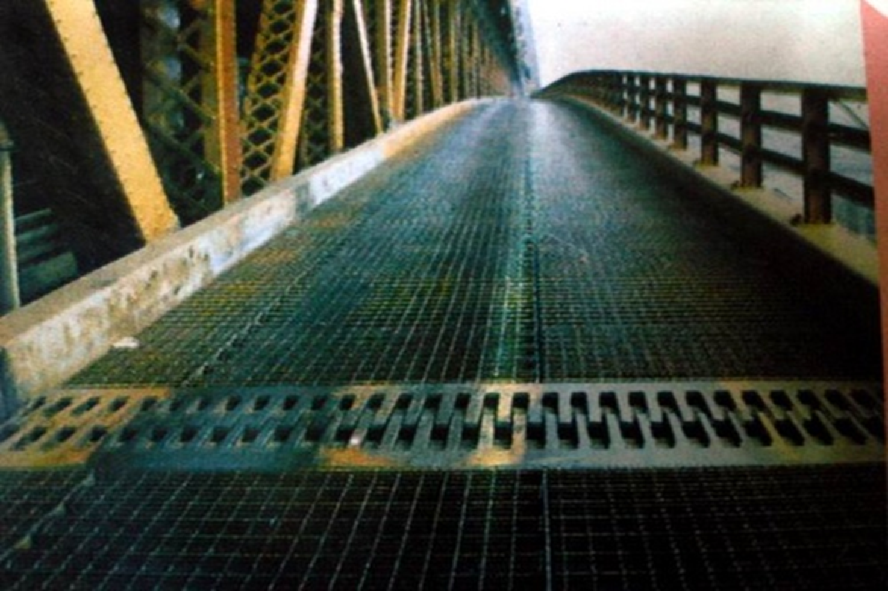
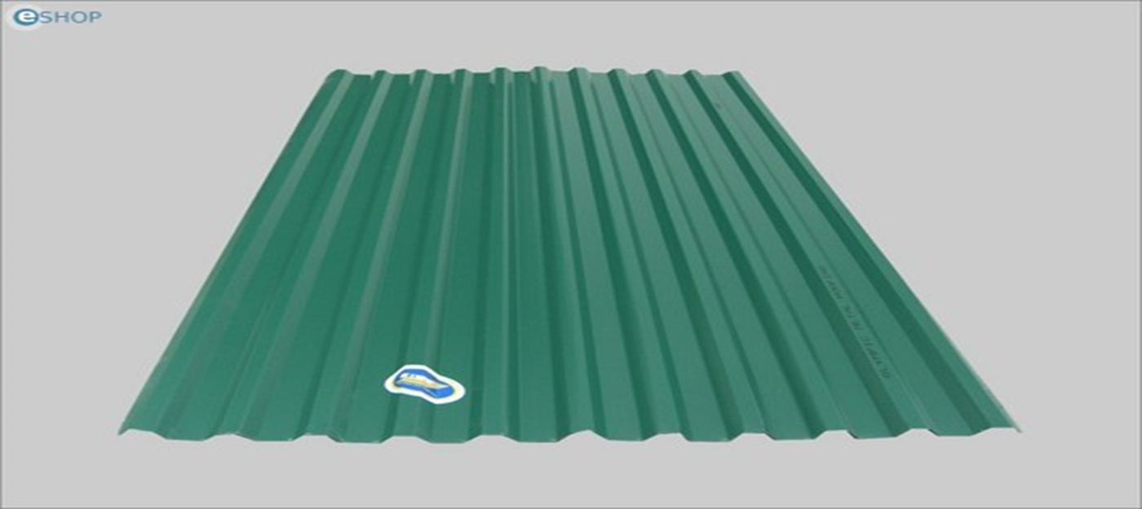
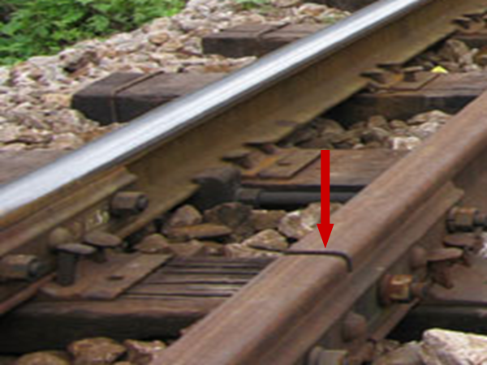
2. Ví dụ

Slide 10
3. Kết luận
Chất rắn nở ra khi nóng lên, co lại khi lạnh đi
Các chất rắn khác nhau nở vì nhiệt khác nhau

Slide 11
4. Vận dụng
Ở đầu cán (chuôi) dao, liềm bằng gỗ, thường có một đai bằng sắt, gọi là cái khâu (H. 18.2) dùng để giữ chặt lưỡi dao hay lưỡi liềm. Tại sao khi lắp khâu, người thợ rèn phải nung nóng khâu rồi mới tra vào cán ?

Slide 12
